Slide 1
UN VIAGGIO A VERONA

Slide 2
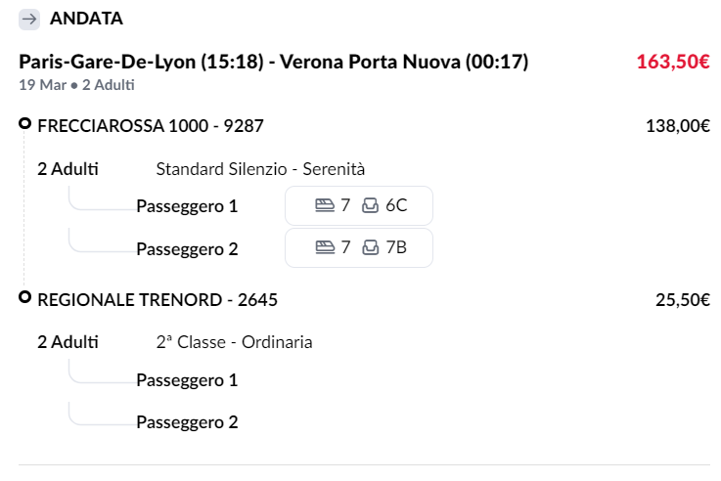
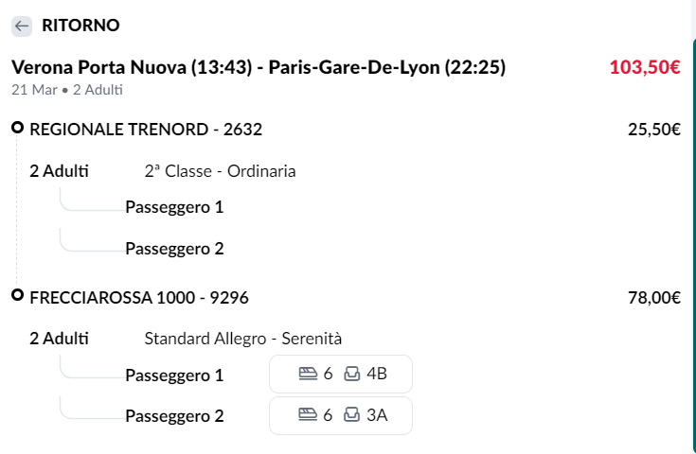
Il viaggio :
Per andare a Verona prendiamo il treno da Parigi alle 15:18 il venerdì alla stazione di Milano. Non c’è un treno diretto per Verona da Parigi. Poi dobbiamo prendere un treno regionale per andare da Milano a Verona. Il prezzo totale per un andata e ritorno è 267 euro.

Slide 3
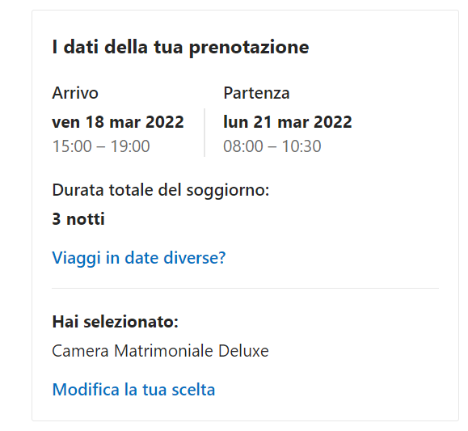
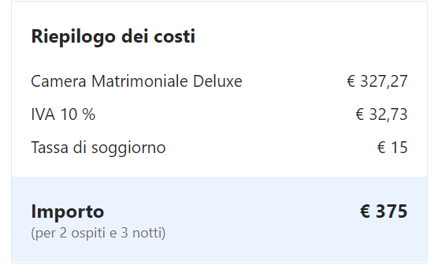
Abbiamo preso una camera nell’ albergo Palazzo Fracastoro. Abbiamo scelto una camera matrimoniale deluxe. L’albergo si trova vicino al centro storico di Verona. La decorazione è molto carina e tipica. Inoltre c’è un balcone ! È perfetto per un weekend romantico e tranquillo.

Slide 4
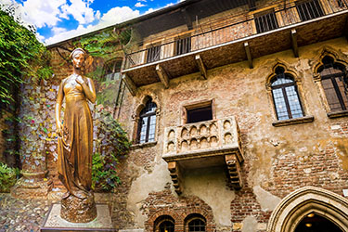
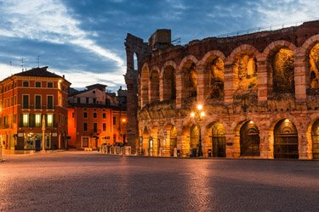
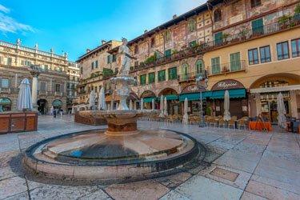
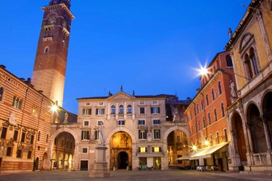
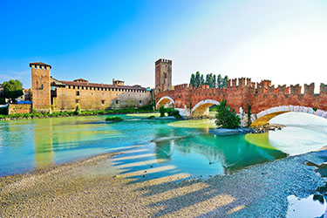
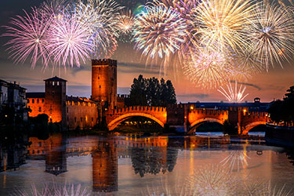
Programma del weekend
Venerdì- Arrivo
Sabato : La mattina di sabato andiamo a Casa di Romeo e Giulietta perché è molto romantica. Il biglietto costa 6euro.
Nel pomeriggio andiamo all’arena di Verona, il biglietto costa 10 euro. Poi per la cena andiamo in un ristorante romantico nel centro storico.
Domenica : La mattina di Domenica facciamo un giro alla Piazza del erbe per vedere i colori delle case. Poi andiamo alla Piazza dei Signori e Arche Scaligere. Il pomeriggio andiamo a visitare il Castelvecchio con il ponte per 6 euro.
Durante la sera andiamo ai ponti di Verona per vedere le illuminazioni della città. Sembra bellissimo !
Lunedì : Partenza

